Slide 1
Профілактика інфекційних захворювань
Підготувала учениця 11-А класу Бойко Наталія

Slide 2
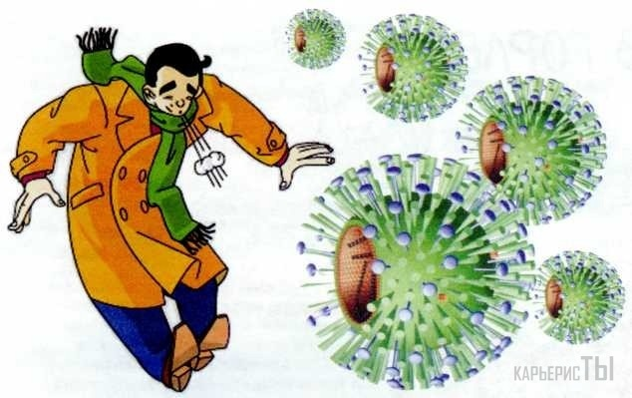
Інфекція - боротьба між двома організмами: збудником (бактерія, вірус) і людиною.
Профілактика (prophylaktikos - запобіжний) - термін, що означає комплекс різного роду заходів, спрямованих на попередження будь-якого явища та / або усунення факторів ризику.

Slide 3
Профілактика
Суспільна
Індивідуальна
передбачає дотримання правил особистої гігієни в побуті і на виробництві, громадська включає систему заходів з охорони здоров'я колективів.

Slide 4
Заходи щодо профілактики інфекційних захворювань можна умовно розділити на дві великі групи - загальні та спеціальні.
До загальних належать державні заходи, спрямовані на підвищення матеріального добробуту, поліпшення медичного забезпечення, умов праці та відпочинку населення, а також санітарно-технічні, гідротехнічні та меліоративні заходи, раціональне планування та забудова населених пунктів і багато іншого, що сприяє успіхам профілактики та ліквідації інфекційних хвороб.

Slide 5
Спеціальними є профілактичні заходи, що проводяться фахівцями лікувально-профілактичних та санітарно-епідеміологічних установ. Система профілактичних заходів включає і міжнародні заходи, коли питання стосується особливо небезпечних (карантинних) інфекцій.

Slide 6
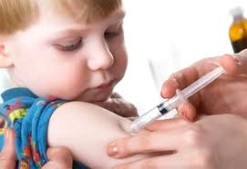
В даний час всі профілактичні заходи поділяються на три основні групи: санітарно-гігієнічні, дезінфекційні та дезінсекційні.

Slide 7
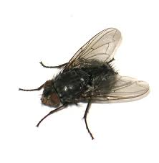
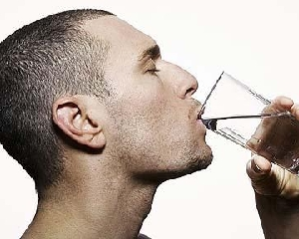
При кишкових інфекціях (черевний тиф, паратиф, дизентерія, холера) основними факторами передачі збудника служать їжа і вода, рідше - мухи, брудні руки, предмети побуту. Загальносанітарні є комунально-санітарні заходи, харчовий, шкільний і промисловий санітарний нагляд, підвищення рівня і санітарно-гігієнічної культури населення. А також дезінфекція, яка проводиться у вогнищах інфекційних захворювань, а також у громадських місцях.

Slide 8
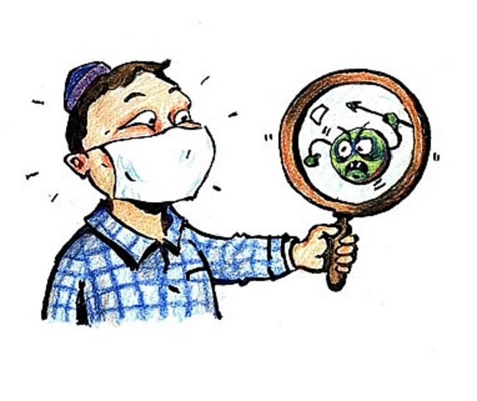
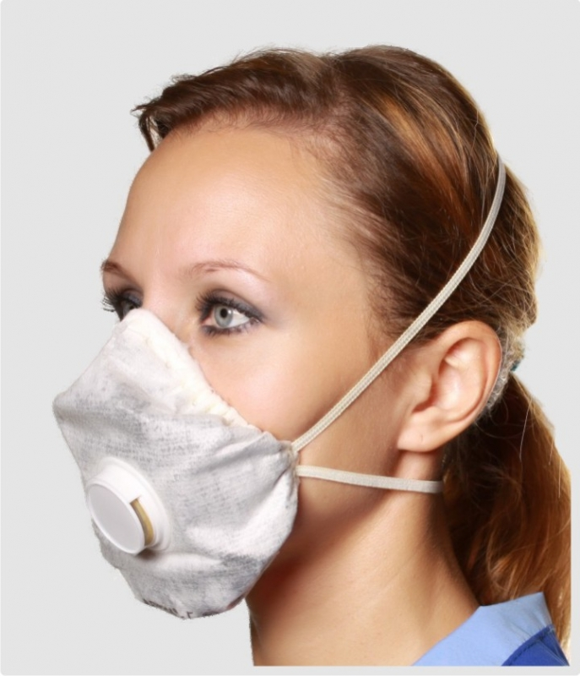
При інфекції дихальних шляхів (кір, краснуха, дифтерія, скарлатина, менінгококова інфекція, грип та ін.) Для припинення шляхів передачі збудника представляє великі труднощі. У механізмі передачі цих інфекцій по повітрю беруть участь бактеріальні аерозолі (краплинна і ядерна) і пил, тому попереджувальними заходами є санація повітряного середовища приміщень та застосування респіраторів. Дезінфекцію проводять лише при скарлатині й дифтерії.

Slide 9
Залежно від стану здоров'я, наявності факторів ризику захворювання або вираженої патології можна розглянути три види профілактики.
Первинна профілактика
Вторинна профілактика
Третинна профілактика
Система заходів попередження виникнення та впливу факторів ризику розвитку захворювань (вакцинація, раціональний режим праці і відпочинку, раціональне якісне харчування і т. д.).
Комплекс заходів, спрямованих на усунення виражених чинників ризику, які за певних умов можуть призвести до виникнення, загострення і рецидиву захворювання.
Комплекс заходів, з реабілітації хворих, які втратили можливість повноцінної життєдіяльності. (соціальна, трудова, психологічна, медична реабілітація)

